Slide 1
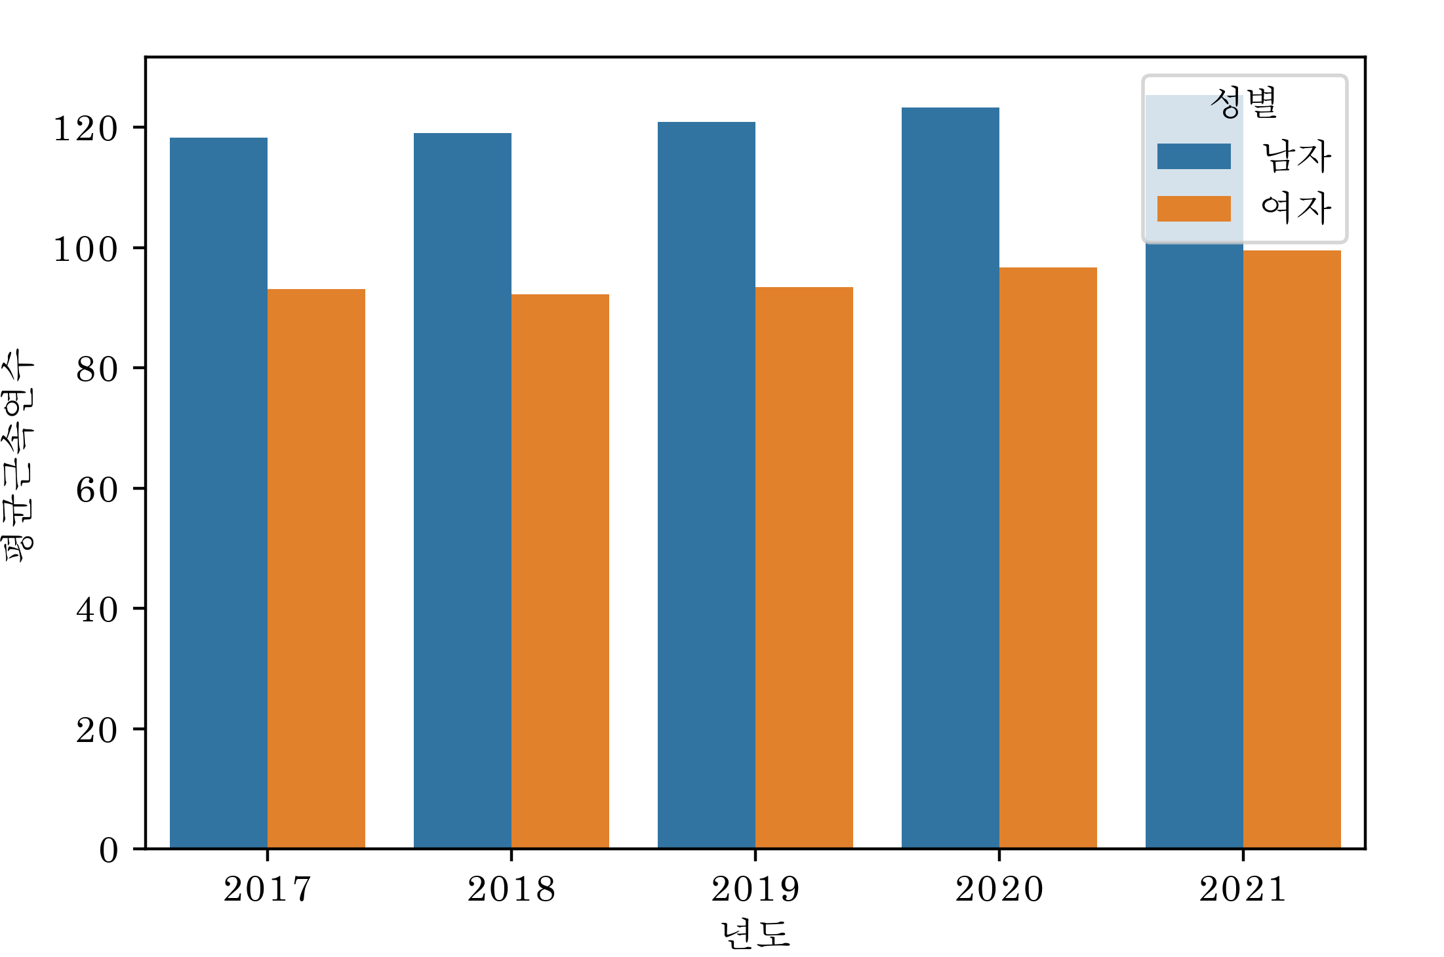
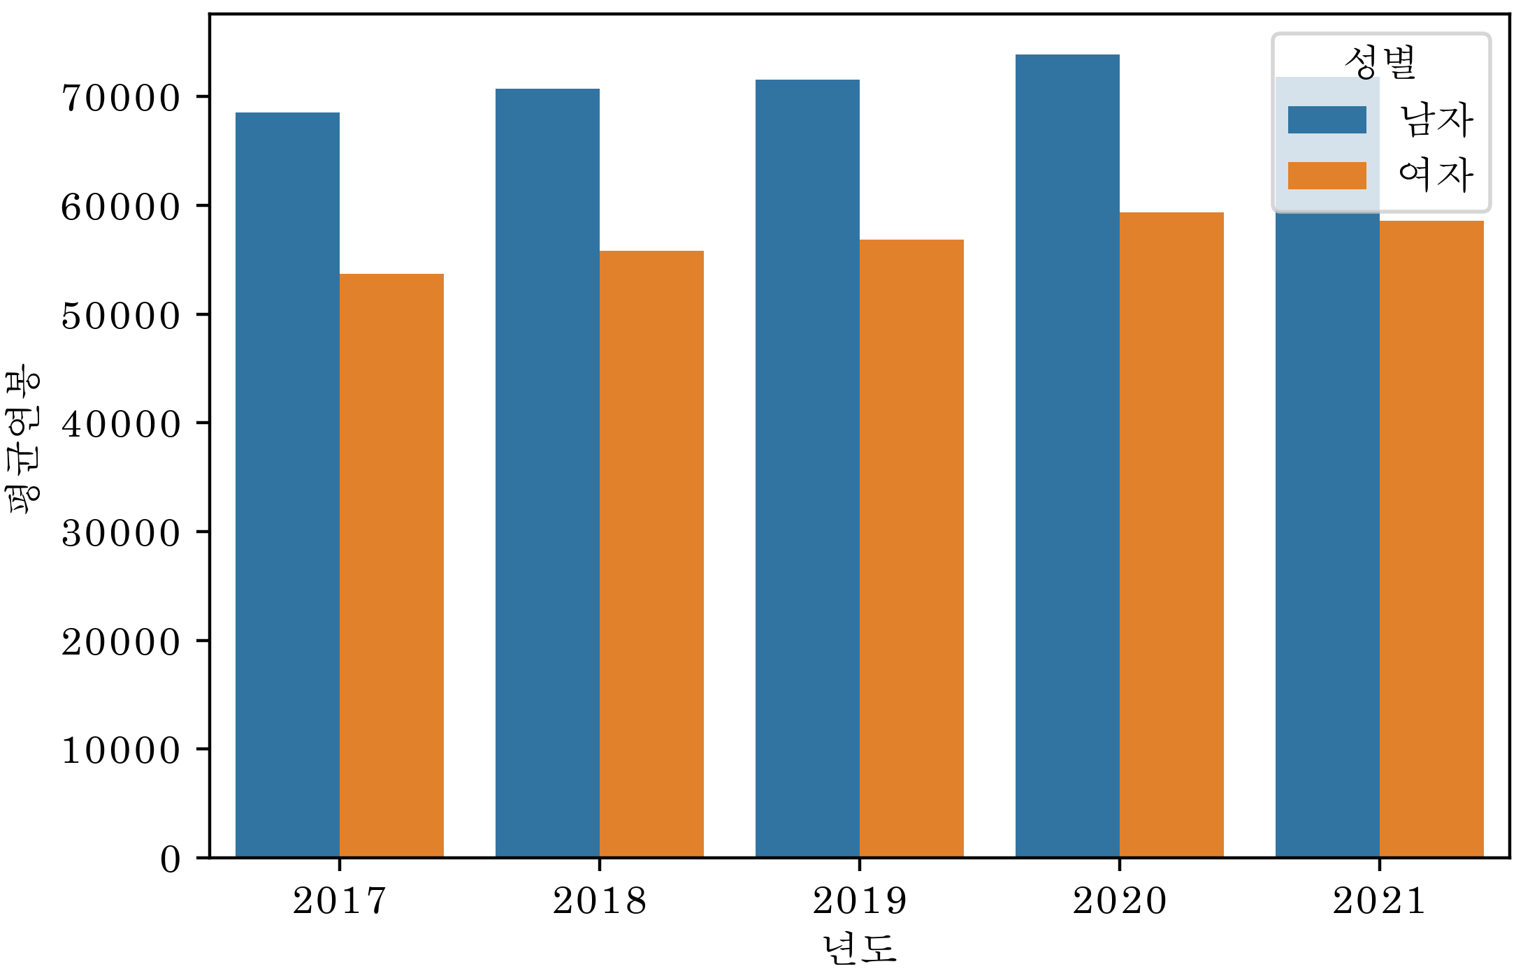
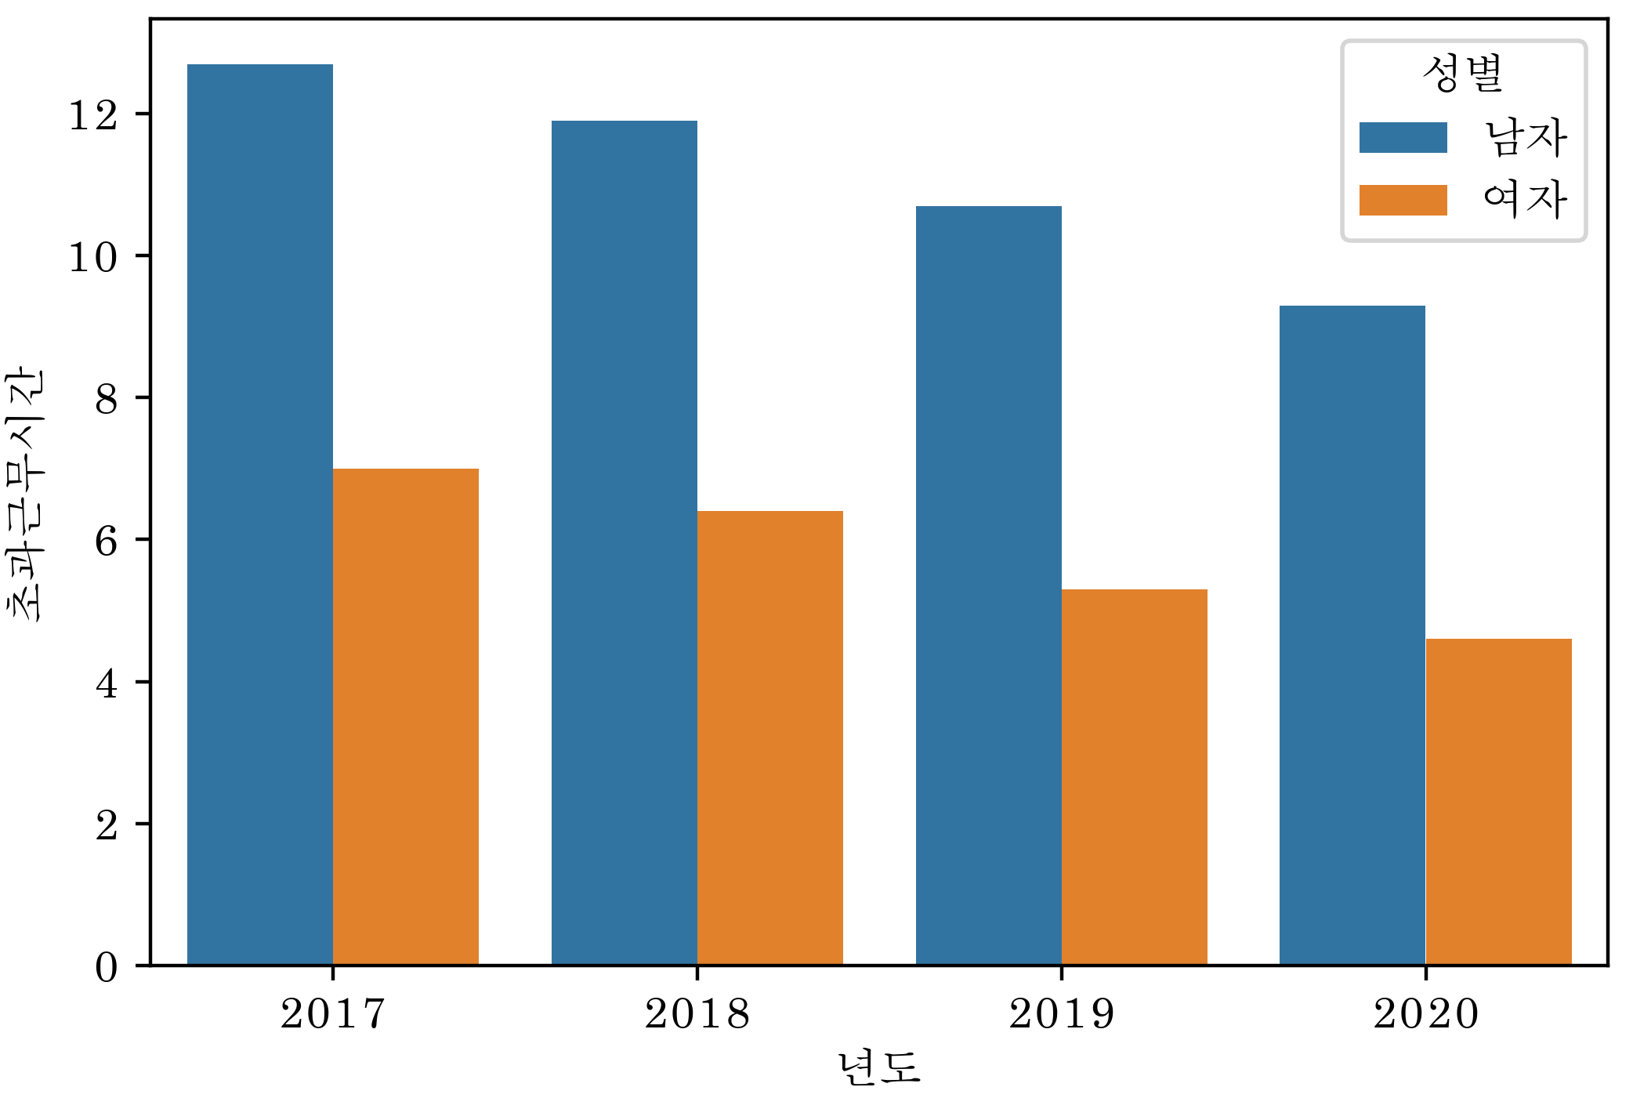
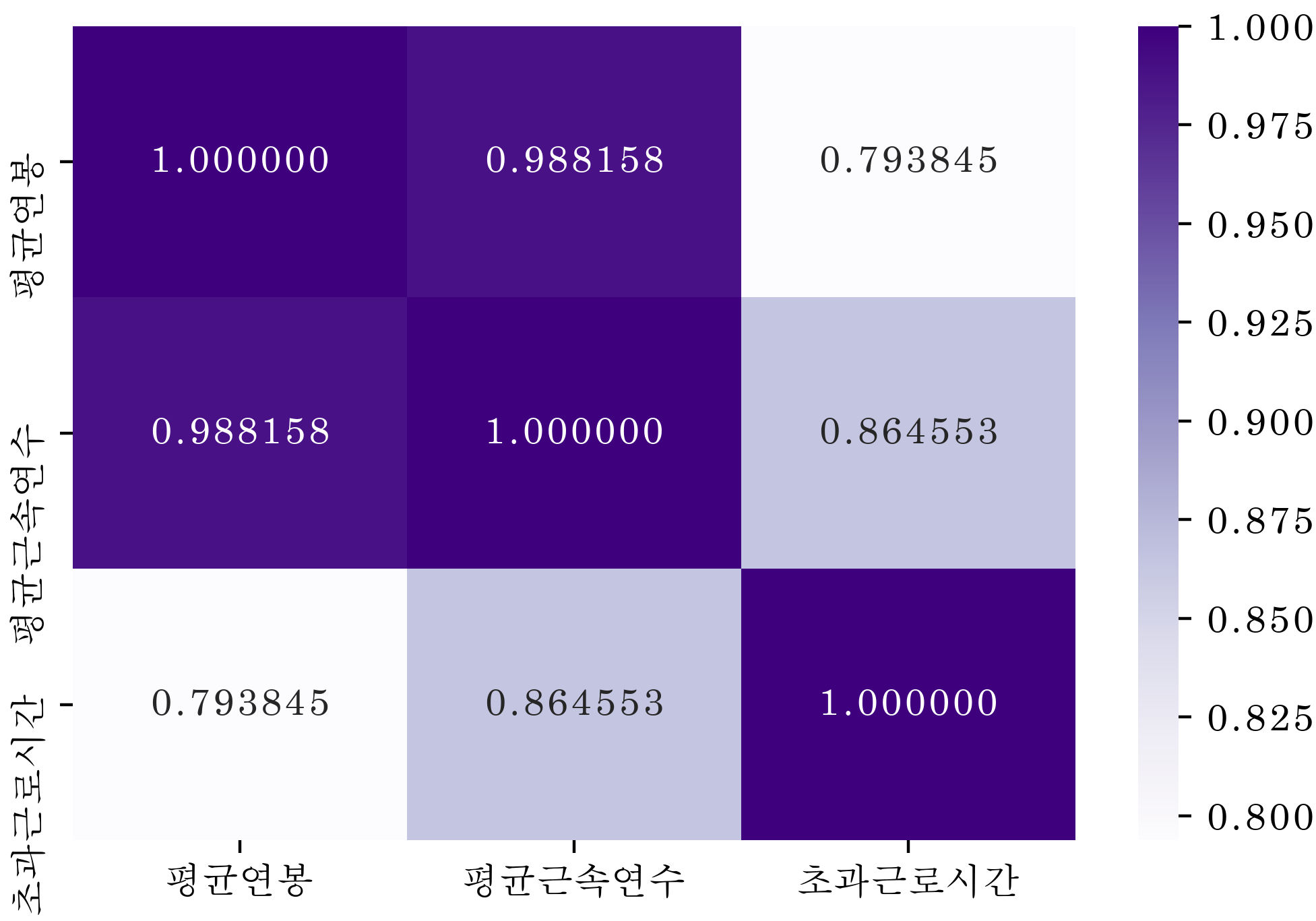
성별과 임금간의 상관관계
-공공기관을 중심으로-
0
팀명 : 박찐감
주제 선정 동기
데이터 출처
수집 방법
최근 남녀 갈등으로 인한 여러 가지 사건사고들로 대한민국이 병들어가고 있다. 그중 가장 주된 주제가 임금격차인데. 어떤 것이 진실이고 거짓인지 궁금해서 이 주제로 결정했다.
공공기관 경영정보 공개시스템 내 통계검색 (https://www.alio.go.kr)
국가통계포털 내 성별 임금 및 근로시간 통계 (https://kosis.kr)
데이터 수집 중 적당한 데이터 셋을 찾고 항목을 선택한 후 csv 파일로 내려받았다. 그 후 Python 내의 NumPy와 Pandas를 이용해서 데이터 전처리를 진행했다.
근속연수 비교
평균연봉 비교
단위:개월
단위:천원
평균적으로 남성이 여성보다 근속연수가 길었다.
이를 바탕으로 남성의 연봉이 더 높을 것이라고 예측할 수 있다.
남성과 여성의 평균연봉을 비교한 그래프다.
실제로 여성보다 남성의 연봉이 높다는 것을 알 수 있다.
근무시간 비교
단위:시간
남성의 초과근무시간이 여성보다 길었다.
이를 바탕으로 남성의 연봉이 더 높을 것이라고 예측할 수 있다.
평균연봉, 평균근속연수, 초과근로시간사이의 상관계수이다.
평균근속연수와 평균연봉은 약0.99의 매우 높은 계수를 갖고있다.
결론 및 제언
근속연수와 임금의 상관계수가 약 0.98로 이상할 정도의 양의 상관관계가 있는 것으로 밝혀졌다. 따라서 성별과 임금간의 상관관계는 희박하다고 볼 수 있다. 하지만, 이 통계에 모든 기업이 포함되어 있지 않기 때문에 전체를 대변할 수는 없다는 점도 고려해봐야 할 것이다.
이 통계가 남녀갈등 해소에 보탬이 되었으면 좋겠다.

